Slide 1
文本主题模型
Lesson-12

Slide 2
LDA概述
Latent Dirichlet Allocation（LDA）是其中最具代表性的模型。
戴维·布雷（David Blei）、吴恩达（Andrew Ng）和迈克尔·乔丹（Michael Jordan）在 2002年提出
全概率生成模型
三层贝叶斯产生式模型
主题为词汇的概率分布，文档为主题的随机混合
应用场景
发掘语料库中隐藏的主题模式；
根据主题对文档进行标注；
利用标注对文档进行组织、整理、归纳和检索。
优点
具有清晰的内在结构
支持大规模语料库
解决新文档主题概率分配的问题

Slide 3
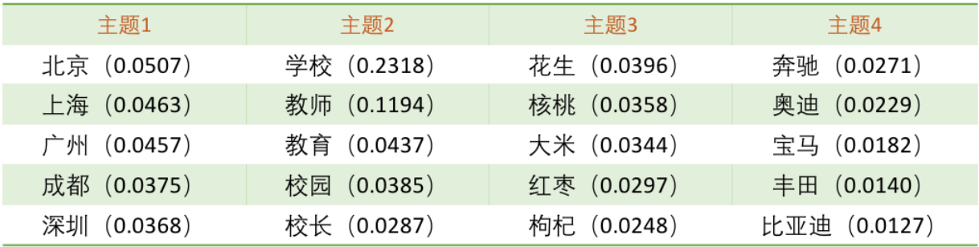
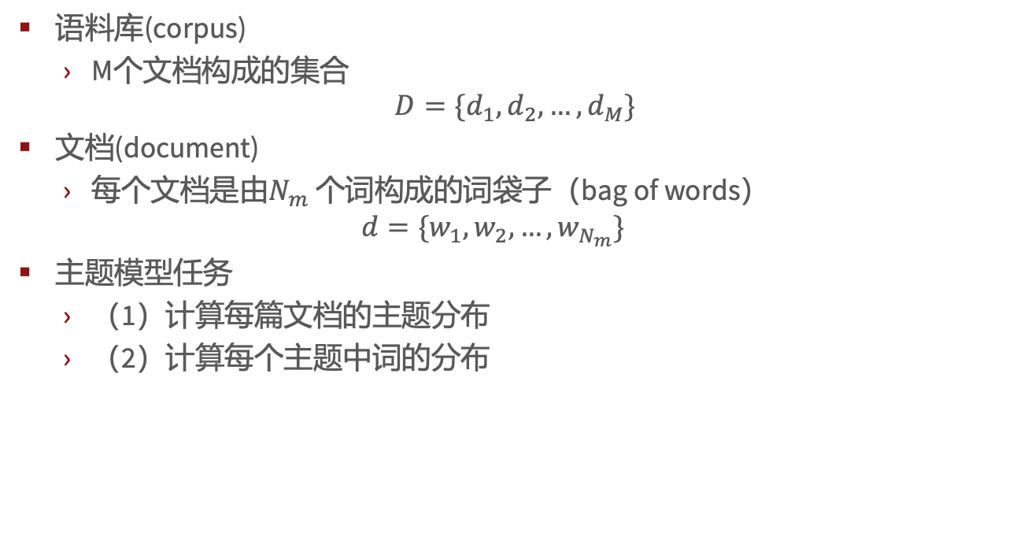
LDA主题模型基本概念
语料库(corpus)
M个文档构成的集合
$$D=\{d_{1},d_{2},…,d_{M}\}$$
文档(document)
每个文档是由$N_{m}$ 个词构成的词袋子（bag of words）
$$d=\{w_{1},w_{2},…,w_{N_{m}}\}$$
主题模型任务
（1）计算每篇文档的主题分布
（2）计算每个主题中词的分布

Slide 4
LDA主题模型基本概念
词(word)
词典中所有词的编号依次为{1,2,…,V}
主题(topic)
词典上的概率分布

Slide 5
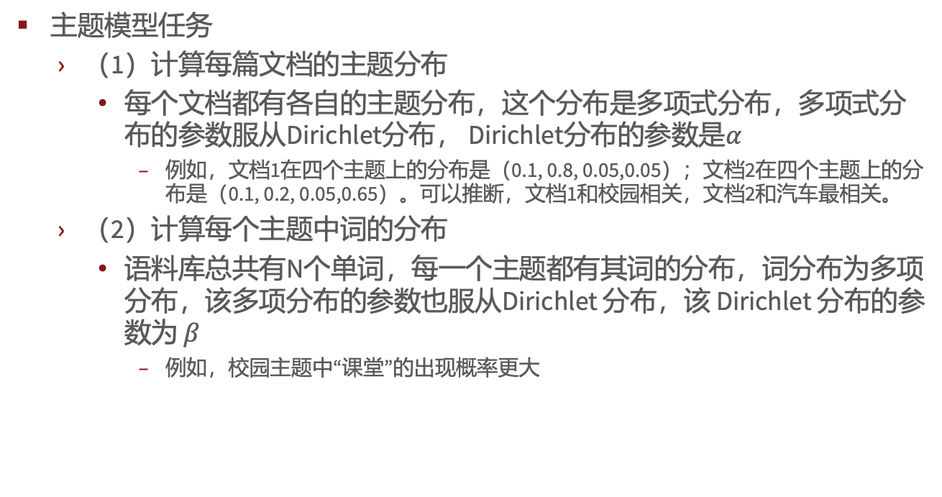
LDA主题模型基本概念
主题模型任务
（1）计算每篇文档的主题分布
每个文档都有各自的主题分布，这个分布是多项式分布，多项式分布的参数服从Dirichlet分布， Dirichlet分布的参数是$α$
例如，文档1在四个主题上的分布是（0.1, 0.8, 0.05,0.05）；文档2在四个主题上的分布是（0.1, 0.2, 0.05,0.65）。可以推断，文档1和校园相关，文档2和汽车最相关。
（2）计算每个主题中词的分布
语料库总共有N个单词，每一个主题都有其词的分布，词分布为多项分布，该多项分布的参数也服从Dirichlet 分布，该 Dirichlet 分布的参数为 𝛽
例如，校园主题中“课堂”的出现概率更大

Slide 6
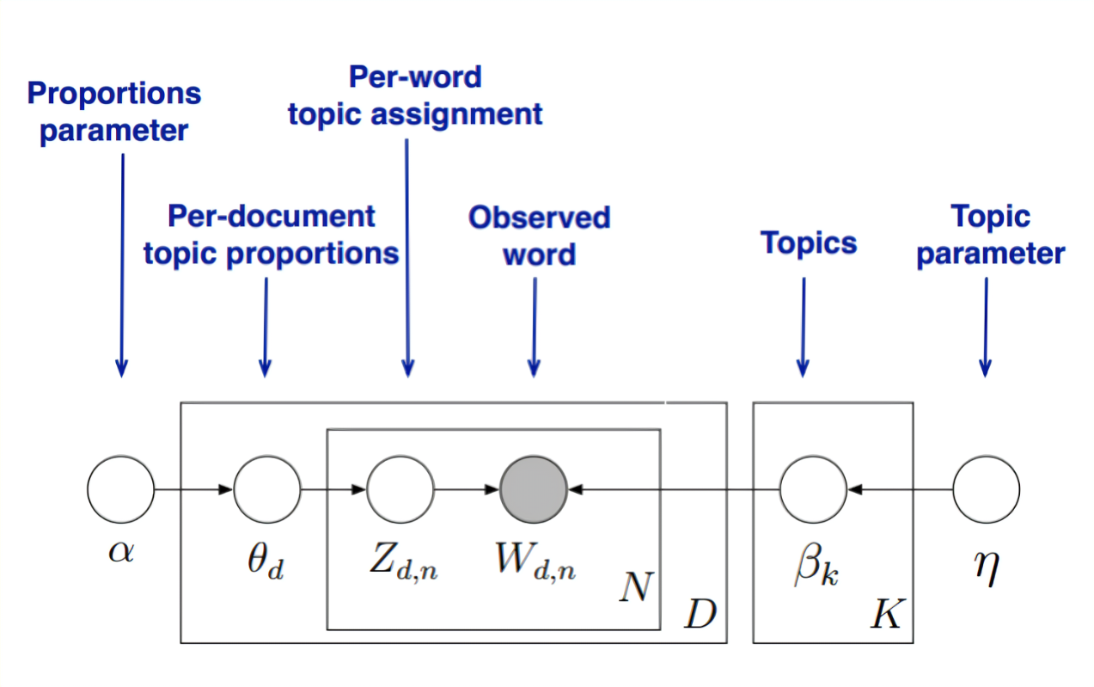
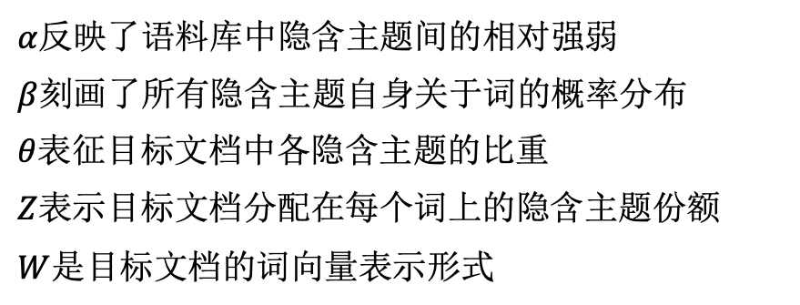
LDA主题模型
$α$反映了语料库中隐含主题间的相对强弱
$β$刻画了所有隐含主题自身关于词的概率分布
$θ$表征目标文档中各隐含主题的比重
$Z$表示目标文档分配在每个词上的隐含主题份额
$W$是目标文档的词向量表示形式
LDA主题模型

Slide 7
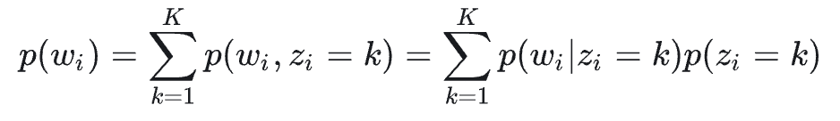
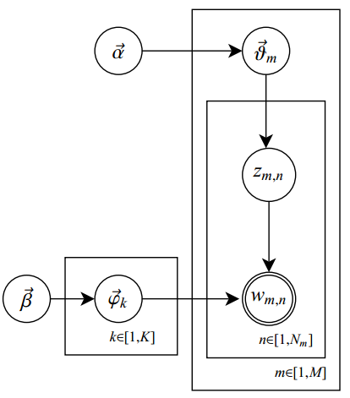
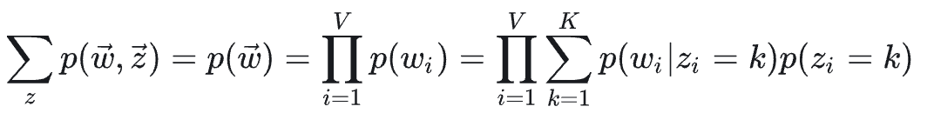
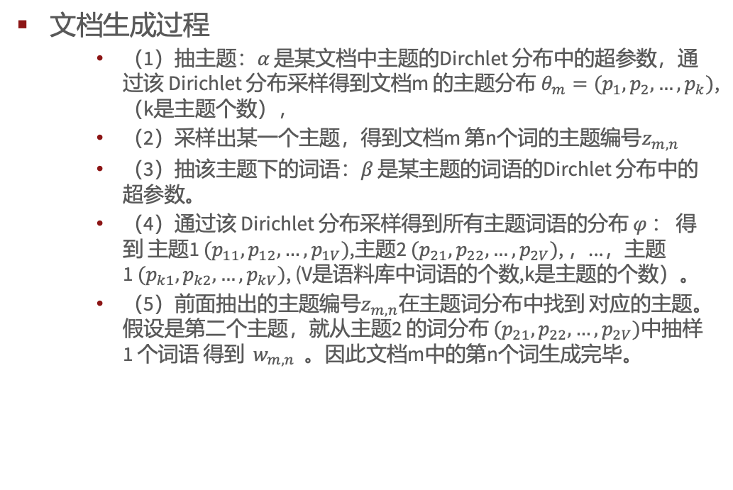
LDA主题模型
文档生成过程
（1）抽主题：𝛼 是某文档中主题的Dirchlet 分布中的超参数，通过该 Dirichlet 分布采样得到文档m 的主题分布 $θ_{m}=(p_{1},p_{2},…,p_{k})$,（k是主题个数），
（2）采样出某一个主题，得到文档m 第n个词的主题编号$z_{m,n}$
（3）抽该主题下的词语：𝛽 是某主题的词语的Dirchlet 分布中的超参数。
（4）通过该 Dirichlet 分布采样得到所有主题词语的分布 𝜑 ： 得到 主题1 $(p_{11},p_{12},…,p_{1V})$,主题2 $(p_{21},p_{22},…,p_{2V})$, ，...，主题1 $(p_{k1},p_{k2},…,p_{kV})$, (V是语料库中词语的个数,k是主题的个数）。
（5）前面抽出的主题编号$z_{m,n}$在主题词分布中找到 对应的主题。假设是第二个主题，就从主题2 的词分布 $(p_{21},p_{22},…,p_{2V})$中抽样 1 个词语 得到 $w_{m,n}$ 。因此文档m中的第n个词生成完毕。

Slide 8
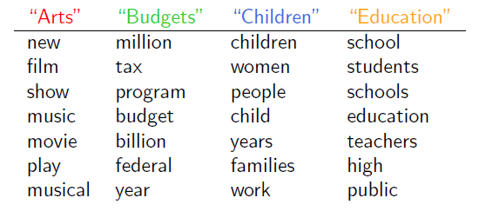
推断和参数估计
举例
对象：TREC AP语料库子集的16000篇文档
方法：LDA EM

Slide 9
推断和参数估计
举例
Gibbs采样
i | w_{i} | d_{i} | z_{i}
1 2 3 4 5 6 7 8 9 10 11 12 . . . 50 | MATHEMATICS KNOWLEDGE RESEARCH WORK MATHEMATICS RESEARCH WORK SCIENTIFIC MATHEMATICS WORK SCIENTIFIC KNOWLEDGE . . . JOY | 1 1 1 1 1 1 1 1 1 1 2 2 . . . 5 | 2 2 1 2 1 2 2 1 2 1 1 1 . . . 2

Slide 10
推断和参数估计
举例
Gibbs采样
i | w_{i} | d_{i} | z_{i} | z_{i}
1 2 3 4 5 6 7 8 9 10 11 12 . . . 50 | MATHEMATICS KNOWLEDGE RESEARCH WORK MATHEMATICS RESEARCH WORK SCIENTIFIC MATHEMATICS WORK SCIENTIFIC KNOWLEDGE . . . JOY | 1 1 1 1 1 1 1 1 1 1 2 2 . . . 5 | 2 2 1 2 1 2 2 1 2 1 1 1 . . . 2 | ？

Slide 11
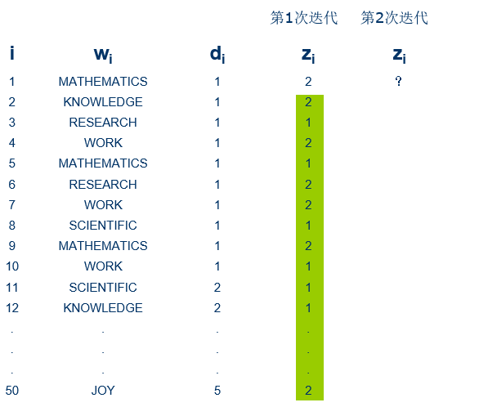
推断和参数估计
举例
Gibbs采样

Slide 12
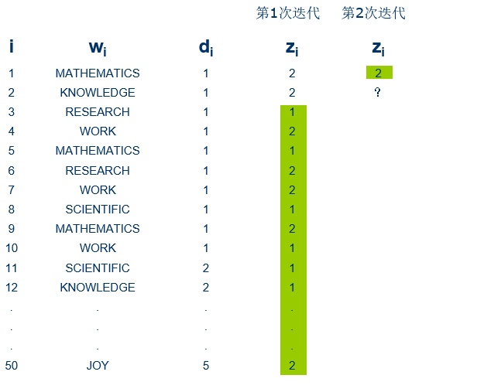
推断和参数估计
举例
Gibbs采样

Slide 13
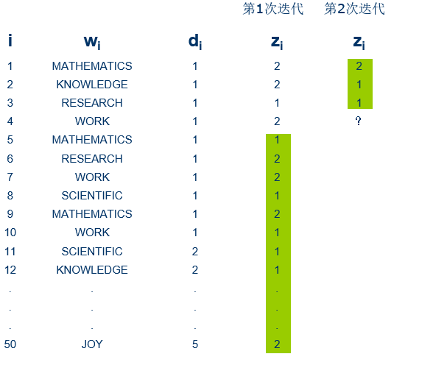
推断和参数估计
举例
Gibbs采样

Slide 14
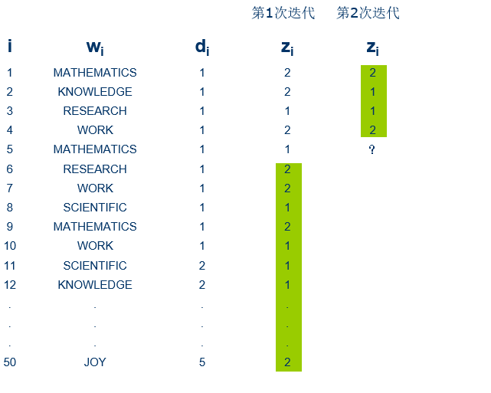
推断和参数估计
举例
Gibbs采样

Slide 15
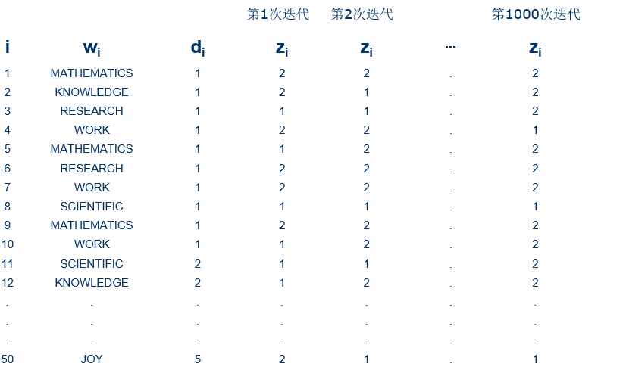
推断和参数估计
举例
Gibbs采样

Slide 16
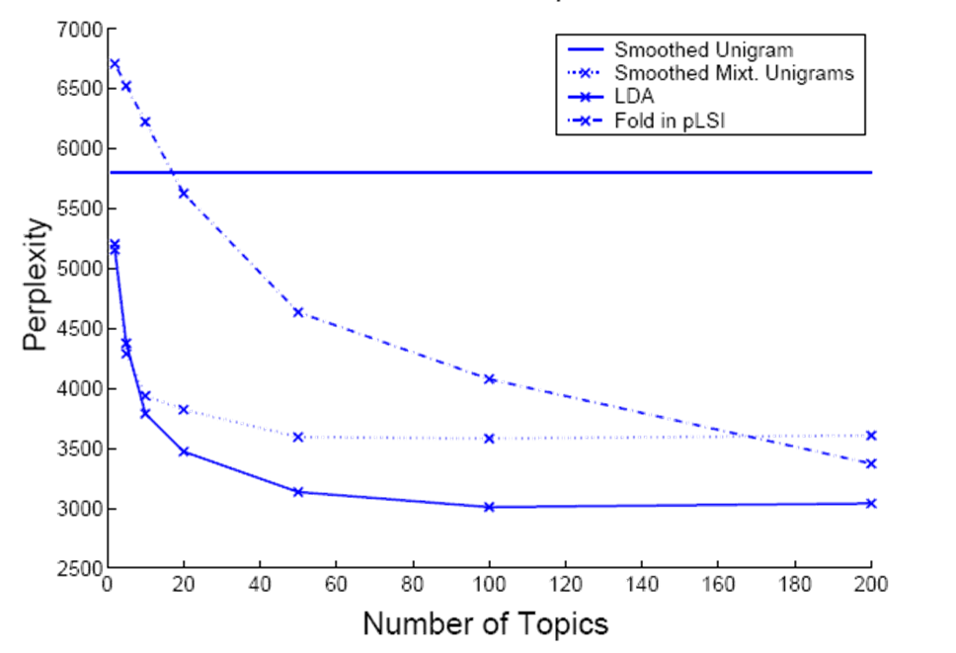
推断和参数估计
文档建模
对无标签语料库寻找密度估计
评价模型的指标——困惑度
实验数据
TREC AP 语料库子集：16333 篇、23075词
删除标准停用词表(共50个)中的词和只出现一次的词
90%训练+10%测试

Slide 17
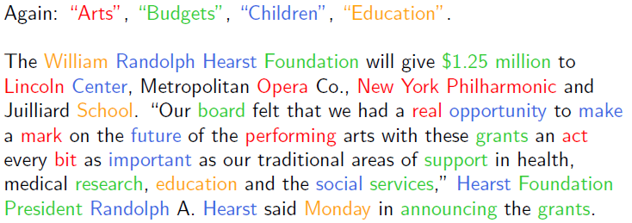
推断和参数估计
举例
对新文档的推断情况

Slide 18
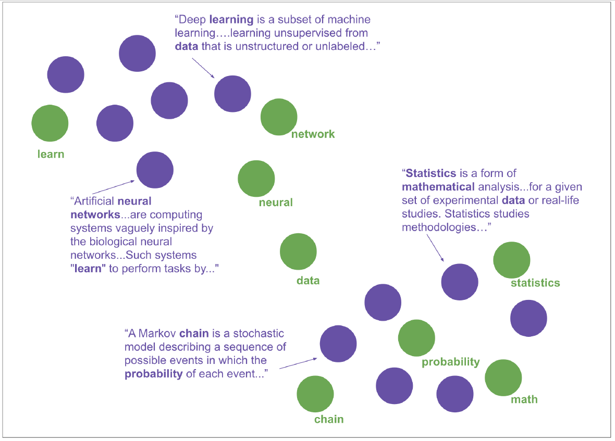
Top2Vec
基于word2vec以及doc2vec获取词、主题以及文档的向量表示。

Slide 19
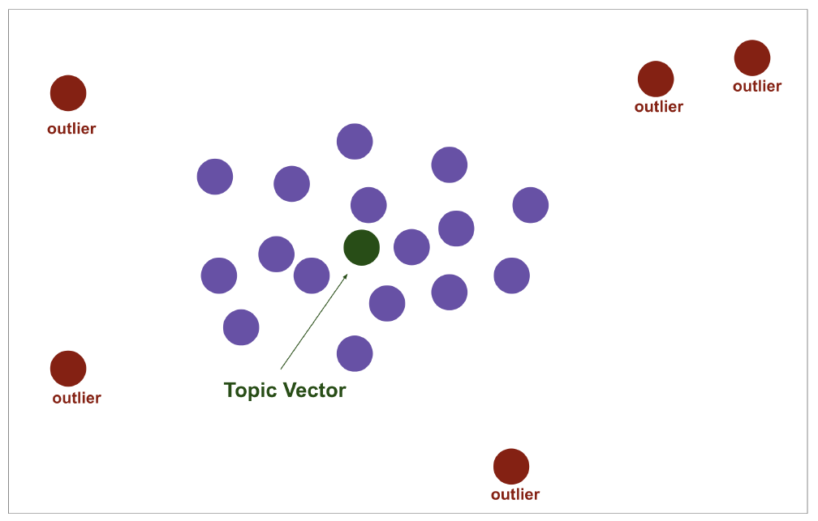
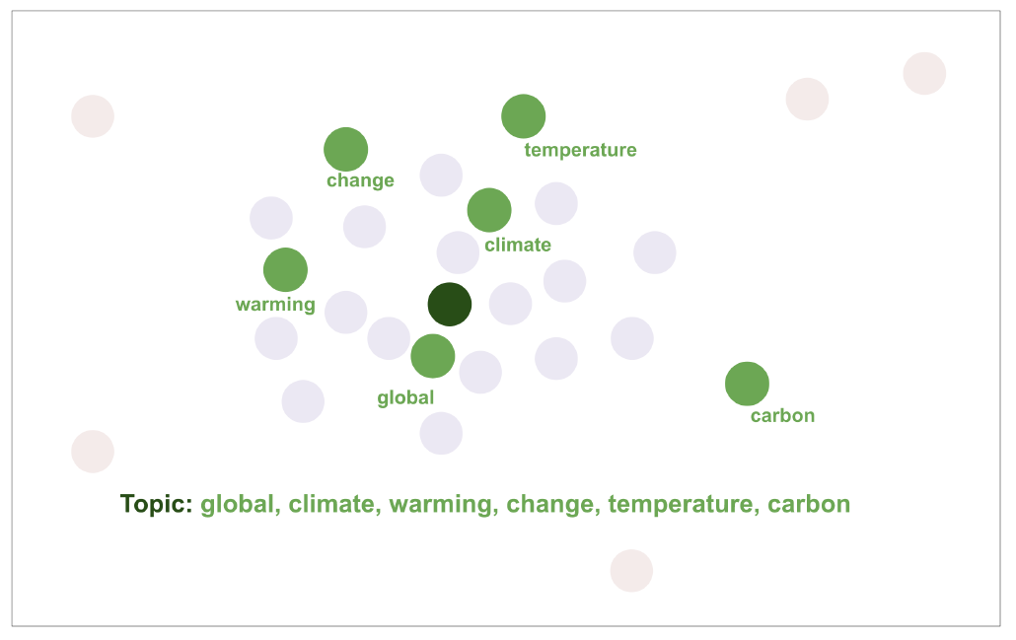
Top2Vec
基于word2vec以及doc2vec获取词、主题以及文档的向量表示。

Slide 20
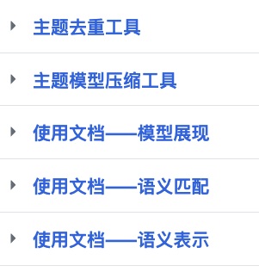
Familia
https://github.com/baidu/Familia/wiki

Slide 21
编程练习

